Slide 1
Проект Яндекс лицей
Андрей и Гриша

Slide 2
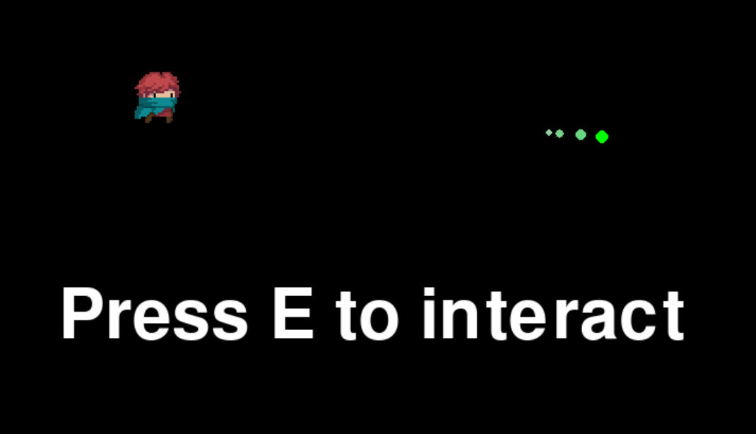
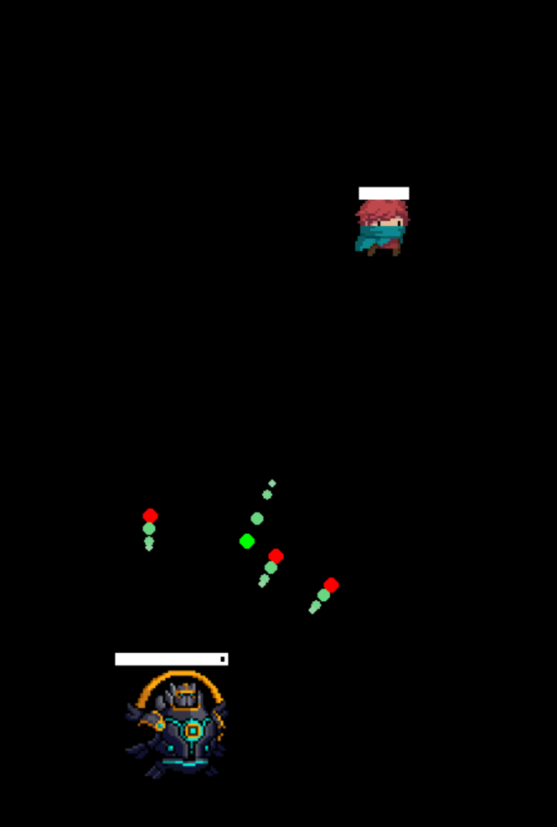
Boss Fight
Тех задание Сделать игру (битва с боссом)
• Сделать всё экраны (Стартовый экран, главное меню, экран бля боя с боссом, экран магазина)
• Сделать спрайты для игрока, босса, частей босса
• Сделать босса, проработать механики передвижения, стрельбы, улучшений со временем
• Сделать игрока, анимацию передвижения, проработать механики передвижения, стрельбы, улучшений со временем
• Сделать магазин и его системы
• Сделать дата базы для удобного взаимодействия со всеми параметрами, сохранения прогресса между играми

Slide 3
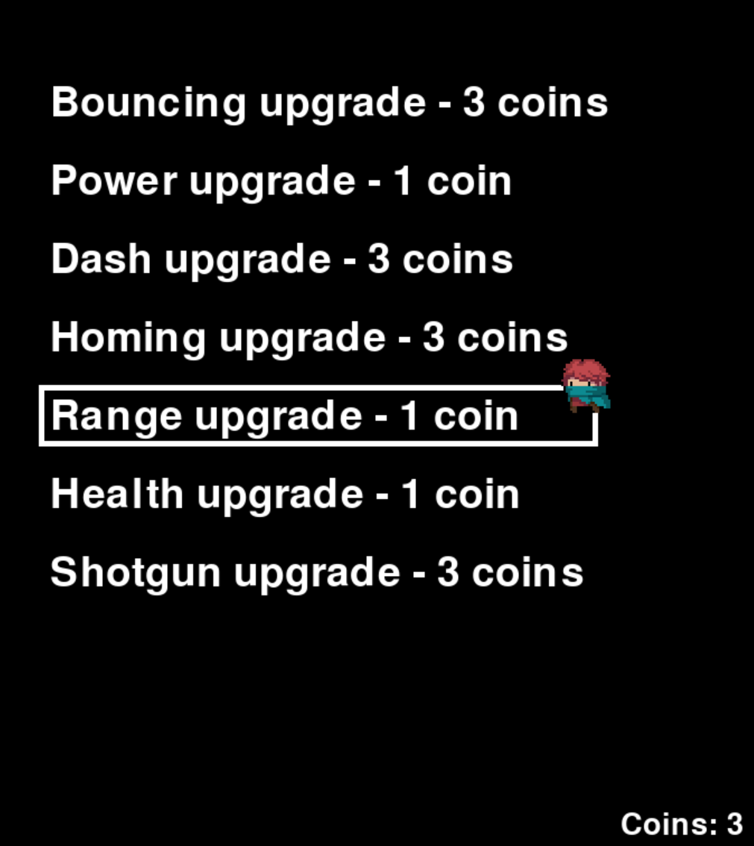
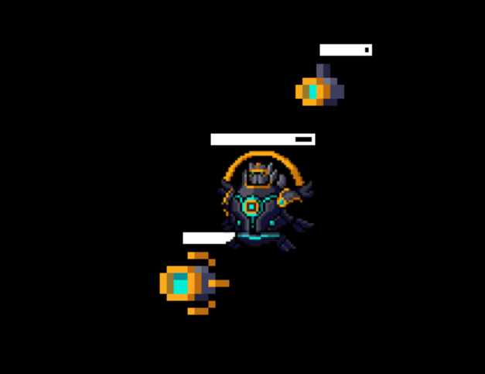

Магазин с улучшениями
Усиление босса после победы
Механика модулей
Интересная основанная на физике механика передвижения босса

Slide 4
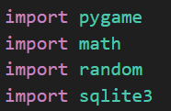
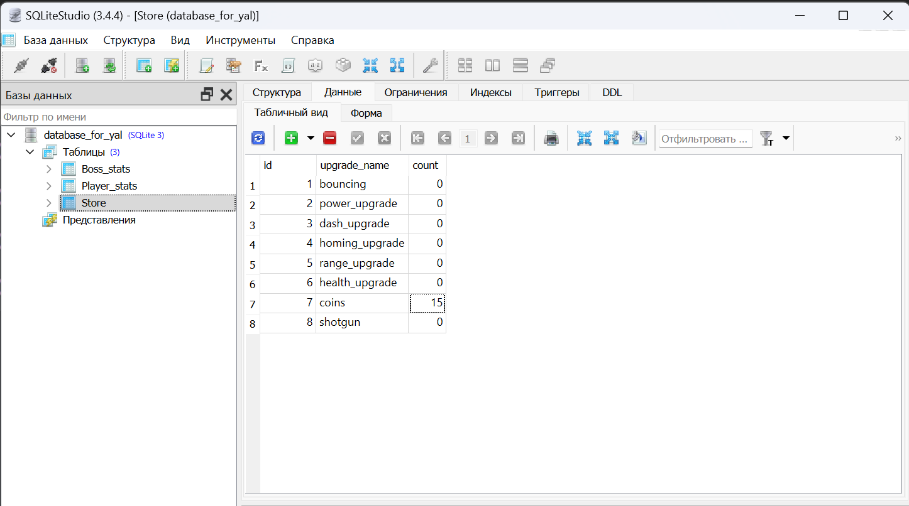
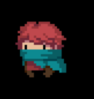

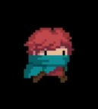
Используемые библиотеки
Using Data Base
Анимации!!!

Slide 5

Спасибо за внимание

